Slide 1
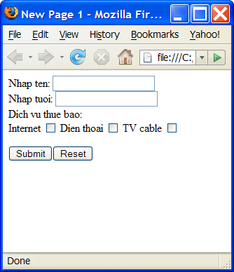
Form
Form cho phép tương tác với người sử dụng
Một form gồm các nhãn và các trường dữ liệu
  Nhãn miêu tả trường dữ liệu để người dùng biết nội dung của trường dữ liệu
  Trường cho phép người dùng nhập dữ liệu
Một chương trình có thể được gọi khi gửi dữ liệu của form đi

Slide 2
Form
Thẻ form
  <form method =“…” action =“…” name =“…”>
  …
  </form>
  Method: cách truyền dữ liệu đi
    Get:
      dữ liệu được gắn vào URL và có thể thấy trên thanh address của trình duyệt
      Kích thước dữ liệu không quá 255 kí tự
    Post:
      dữ liệu không hiển thị trên thanh address
      Kích thước dữ liệu không giới hạn
  Action: địa chỉ chương trình trên server sẽ được thực thi
    CGI, APS, PhP
    Web động phía server

Slide 3
Form
Nhãn
  <label for="ten">Nhap ten:</label>
  Nhan cho truong co id=“ten”
Các trường dữ liệu
  Text
  Password
  Hidden
  Checkbox
  Radio
  Select
  Select multiple
  Textarea
  Submit
  reset

Slide 4
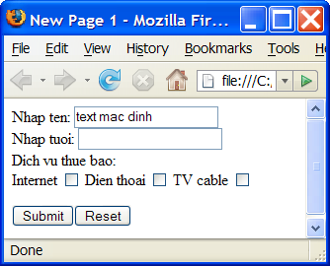
Text
Nhiều trường dữ liệu được định nghĩa bằng thẻ input
  <input type =“…” name =“…” id=“…” value =“…”>
  Type: text, password, hidden, button, checkbox, radio
  Value: giá trị hiển thị
<input type=“text” value =“text hien tai” name=“ten” size =“20”>
  Size= độ rộng của ô text
  Value= giá trị hiển thị trong ô text

Slide 5
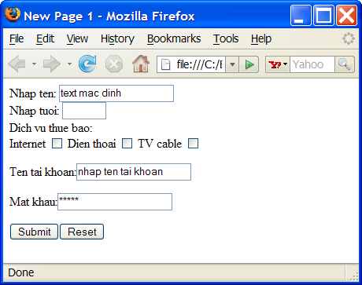
Password, Hidden
<input type=“password” value =“bimat” name = “p” size =“20”>
  Kí tự được thay thế bởi dấu *
<input type=“hidden” name =“ho_ten” value =“James Smith” size =“20”>
  Không xuất hiện
  sử dụng để truyền tham số từ form tới server side script.

Slide 6
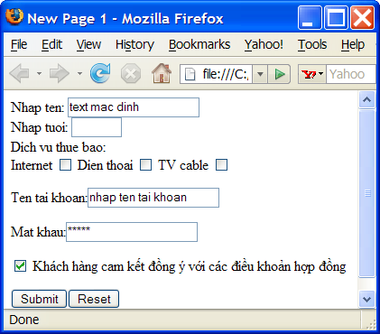
Checkbox
Checkbox cho phép lựa chọn đồng thời nhiều giá trị định trước
Một checkbox tạo ra một ô lựa chọn
Các ô nằm trong cùng 1 lựa chọn có cùng tên.
<input type="checkbox" name="dichvu" id ="internet" value ="1">
<input type="checkbox" name="dichvu" id="dienthoai" value ="2">
<input type="checkbox" name ="dichvu" id ="cable" value ="3"><p>
internet <--> dichvu[0]
dienthoai <--> dichvu[1]
cable <--> dichvu[2]
Đánh dấu
  <input type="checkbox" name=“hopdong” value=“OK“ checked = checked>
  Có thể đánh dầu trước hoặc dùng chương trình điều khiển việc đánh dấu.

Slide 7
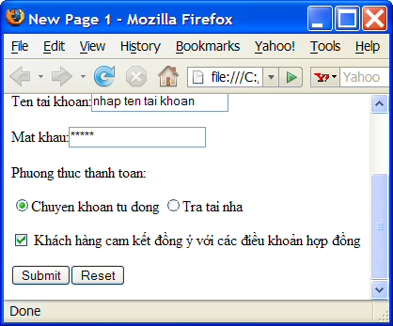
Radio
Nút radio cho phép lựa chọn duy nhất 1 trong nhiều giá trị định trước.
Các nút trong cùng một nhóm lựa chọn phải có cùng tên.
<input type="radio" name="thanhtoan“ value="tudong" checked> Chuyen khoan tu dong
<input type="radio“ name="thanhtoan" value="tainha"> Tra tai nha

Slide 8
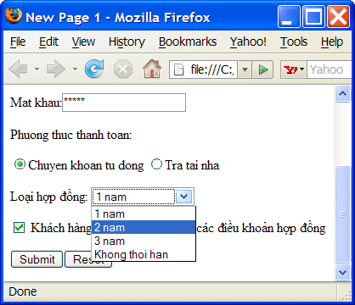

Select
Select cho phép lựa chọn một giá trị trong một danh sách cuộn
Mỗi lựa chọn được miêu tả bằng 1 thẻ option
<select name=“…">
  <option> … </option>
  <option> … </option>
  <option> … </option>
  <option> … </option>
</select>
Thẻ option biểu diễn tên của lựa chọn
Ví dụ
<select size="1" name="hopdong">
  <option>1 nam</option>
  <option>2 nam</option>
  <option>3 nam</option>
  <option>Khong thoi han</option>
</select>

Slide 9
Select multiple
Cho phép lựa chọn nhiều giá trị trong một danh sách cuộn
Thêm thuộc tính multiple trong thẻ select
<select name=“…“ multiple>
  <option> … </option>
  <option> … </option>
  <option> … </option>
  <option> … </option>
</select>

Slide 10
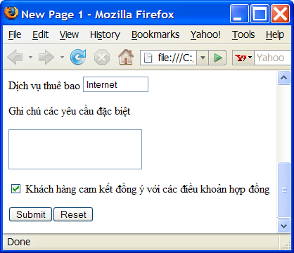
Textarea
Textarea cho phép tạo ra một vùng để viết gồm nhiều dòng hơn là vùng text.
<textarea name="S1“ rows="2" cols="20">
……
</textarea>
cols: độ rộng của vùng text tính theo số kí tự
Rows: số dòng

Slide 11
Submit, reset, button
Submit
  Gửi dữ liệu trong các trường của form đến chương trình được chỉ đến trong action
  <input type="submit" value="Submit">
Reset
  Khởi tạo lại (xoá) dữ liệu trong các trường của form
  <input type="reset" value="Reset">
Button
  Cho phép tạo một nút bấm
  <button name="B3">Xem hop dong</button></p>

Slide 12
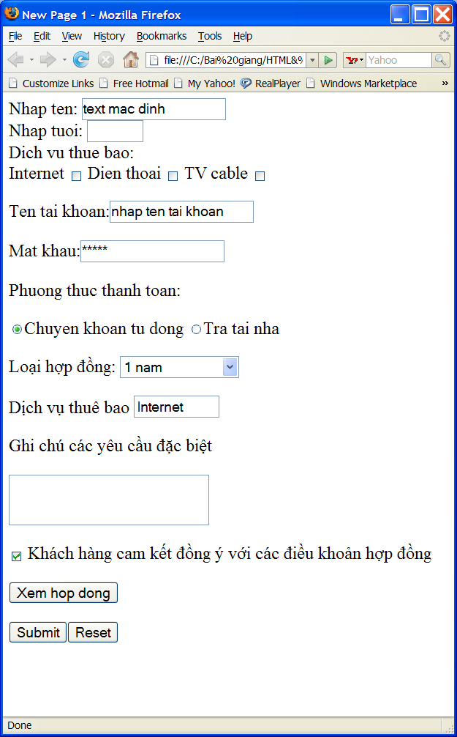
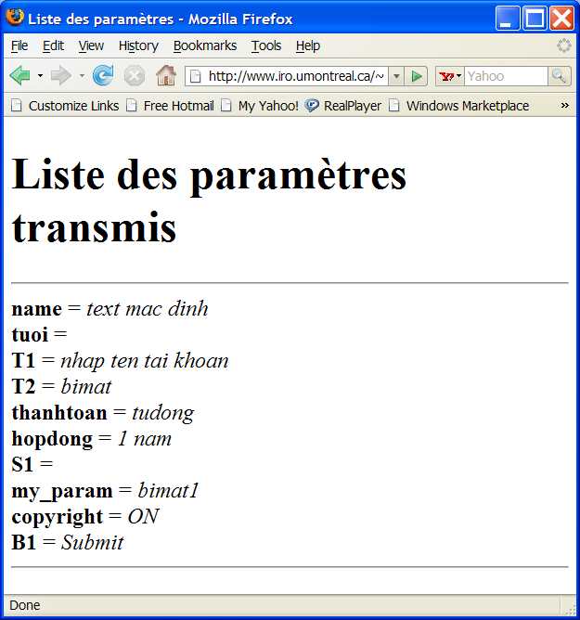
Ví dụ

Slide 13
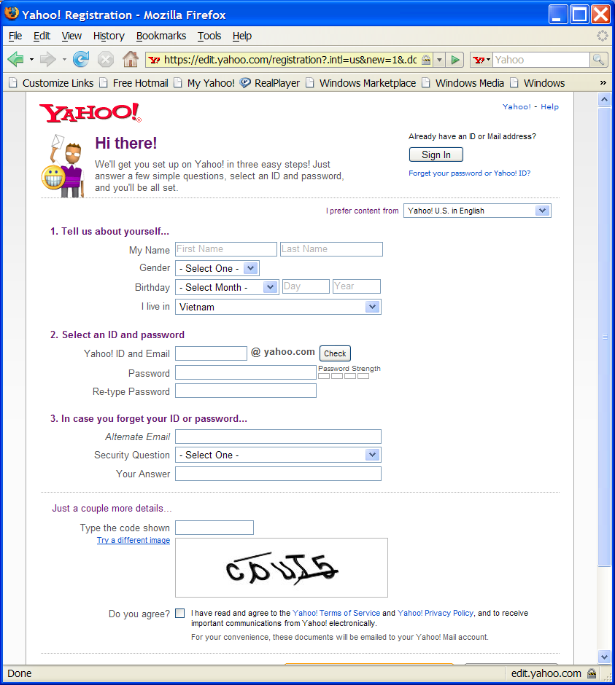
Ví dụ

Slide 14

Công cụ viết web tĩnh
Frontpage
  Của Microsoft
  Cung cấp cửa sổ code, thiết kế, preview có thể chuyển đổi qua lại lẫn nhau
  Tự sinh code đơn giản
Dreamwaver
  Tương tự frontpage
Mọi chương trình soạn thảo text: notepage

Slide 15
Frame
Cho phép hiển thị trên cửa sổ trình duyệt nội dung của nhiều trang web cùng một lúc
Mỗi trang trong một frame, các frame độc lập với nhau
Là một cách tổ chức cửa sổ trình duyệt thành các vùng

Slide 16

Frame
Thẻ <frameset> quy định cách chia cửa sổ trình duyệt
Mỗi thẻ frameset định nghĩa một tập hợp các hàng hoặc cột
Giá trị trong cols hoặc rows định nghĩa số cột hoặc hàng và độ rộng hoặc cao tương ứng
  <frameset cols="25%,75%">…</frameset>
    Độ rộng được tính theo %
  <frameset cols="25,75">
    Độ rộng được tính theo pixel
  <frameset cols="25%,*">
    Cột thứ 2 sẽ rộng đủ để lấp đầy phần còn lại của cửa sổ trình duyệt
Thẻ <frameset> được viết trực tiếp trong thẻ <html> thay thế thẻ <body>
Ví dụ
  <html>
  <frameset cols="25%,75%">
  <frame src="frame_a.htm">
  <frame src="frame_b.htm">
  </frameset>
  </html>
  Mỗi thẻ <frame> định nghĩa file HTML trong mỗi frame.

Slide 17
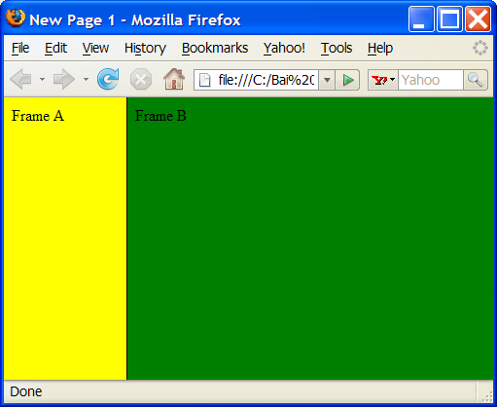
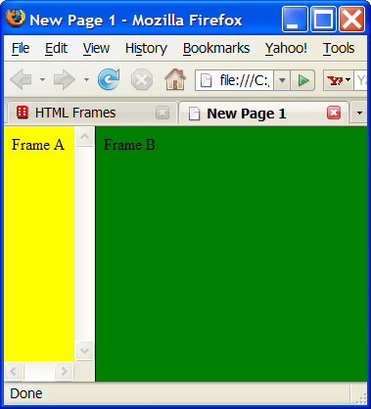
Frame
Frame A: Scrolling = yes

Slide 18
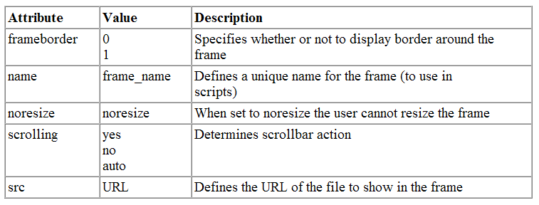
Frame
Các thuộc tính quan trọng của frame

Slide 19
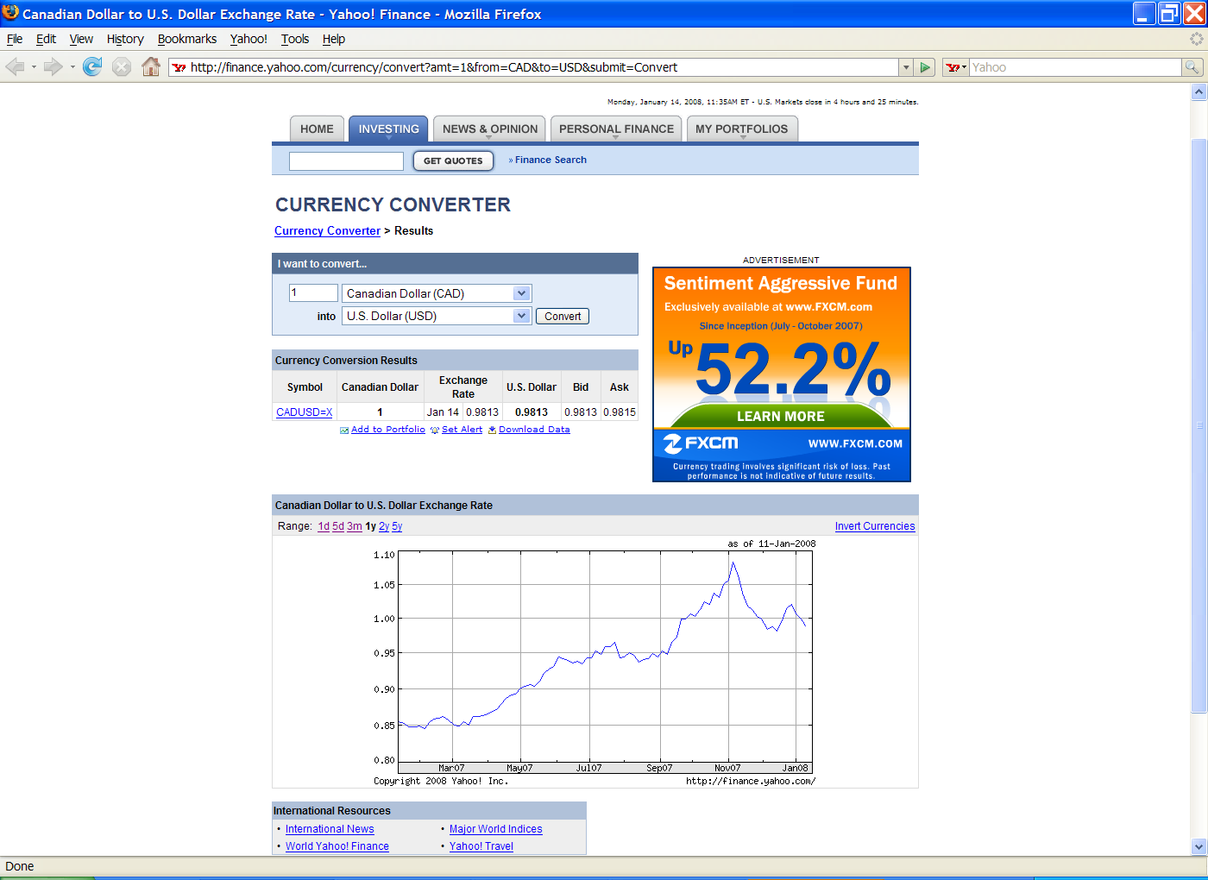
Ví dụ thực hành 1

Slide 20
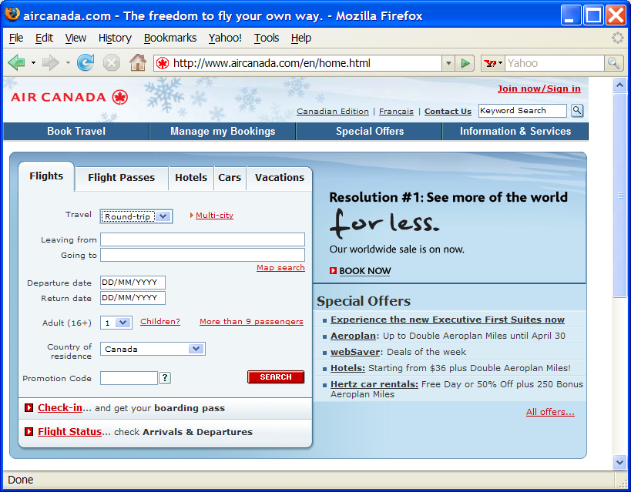
Ví dụ thực hành 2
Xác định các đối tượng, thẻ cần sử dụng để xây dựng trang web sau

